Slide 1
2.3. Участие в гражданските процеси чрез дигитални технологии
ИНТЕРАКТИВНА ДЕМОНСТРАЦИЯ

Slide 2
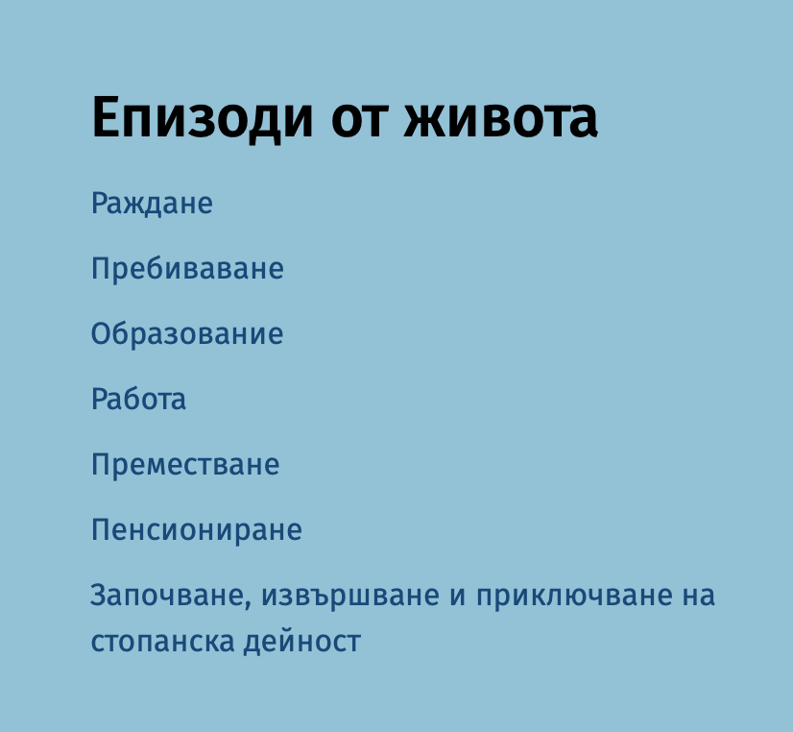
Епизоди от живота: https://egov.bg
Освен чрез основния каталога, в сайта egov.bg може да откриете важна информация и услуги, разпределени в категории, свързани с отделни епизоди от живота ни.

Slide 3
Акт за раждане
Понякога се случва хората да изгубят един от най-важните си документи – Акта за раждане.
Днес той може да бъде лесно възстановен, като се извади негов дубликат чрез съответната електронна услуга.
На сайта egov.bg, в секцията „Епизоди от живота“ изберете „Раждане“.

Slide 4
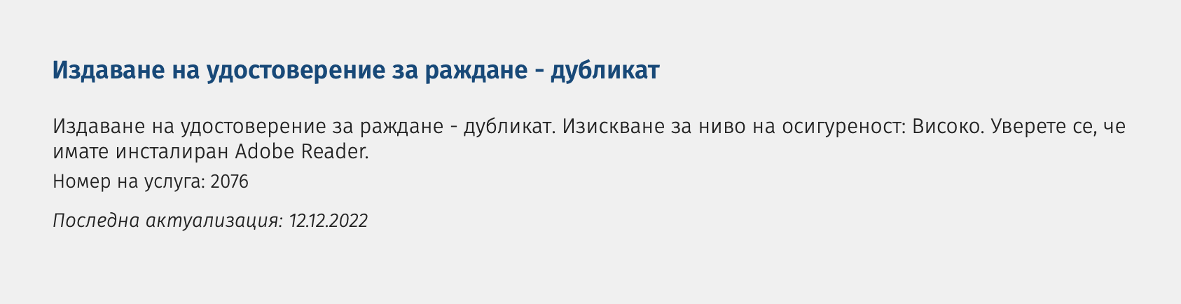
Издаване на удостоверение за раждане – дубликат
Прочетете внимателно предоставената информация
В долната част на страницата ще откриете връзка към търсената услуга

Slide 5
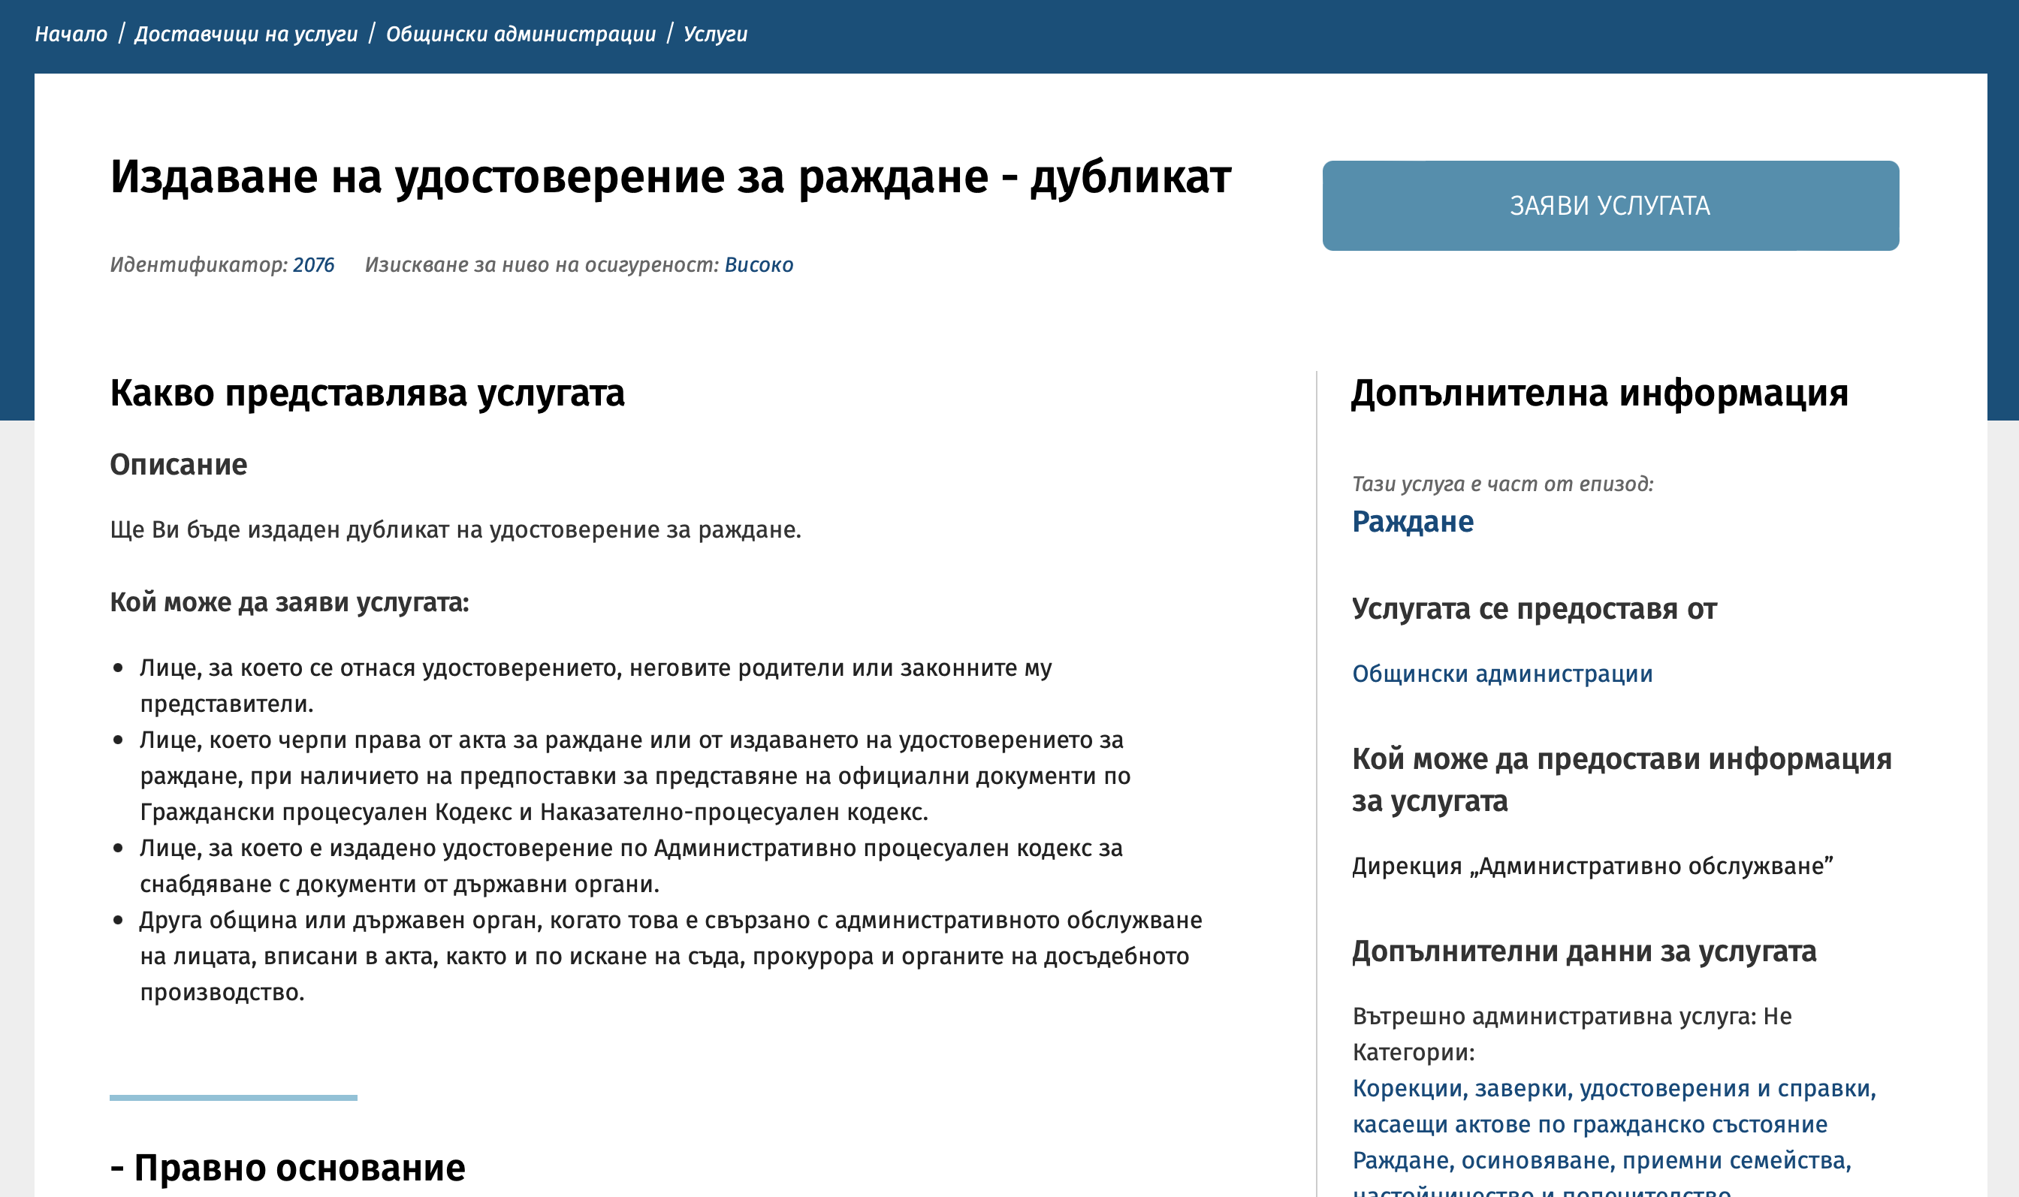
Издаване на удостоверение за раждане – дубликат

Slide 6
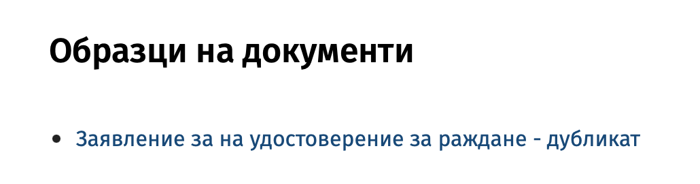
Заявление за издаване на удостоверение за раждане – дубликат
По-долу в страницата ще откриете и връзка, от която може да изтеглите необходимото заявление.

Slide 7
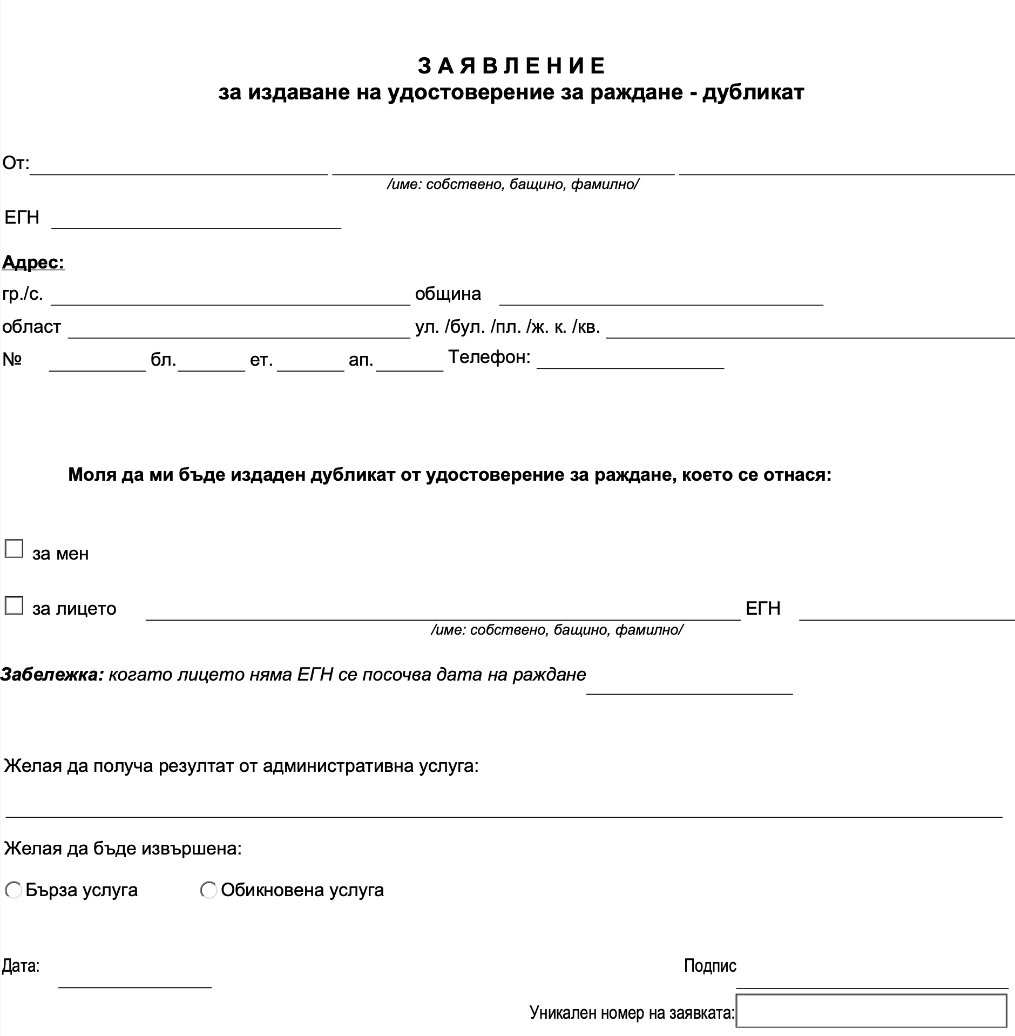
Заявление за издаване на удостоверение за раждане – дубликат

